Slide 1
Interface & Generics

Slide 2
Generics
Stabilitet i koden
Identificere bugs i compile-time
Minus run-time error

Slide 3
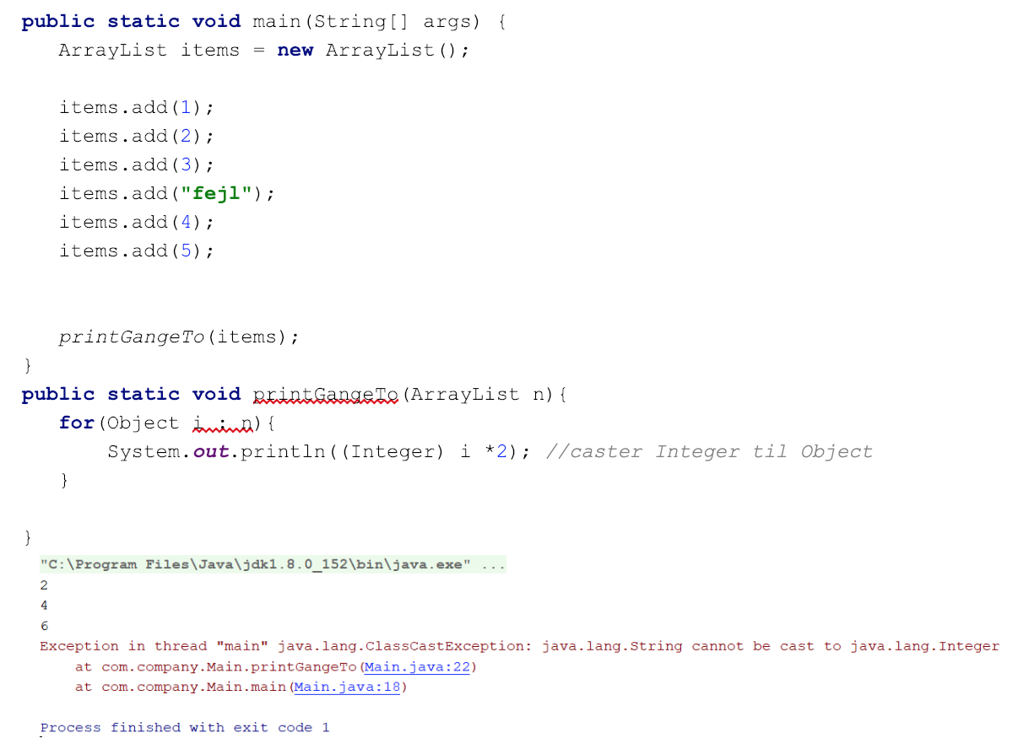
Ingen generics
Her ser vi et eksempel på en ArrayList uden generics. Vores for each loop traverser hvert index I runtime, indtil det rammer vores String, hvor vi får et runtime error, som vises nederst på vores eksempel.

Slide 4
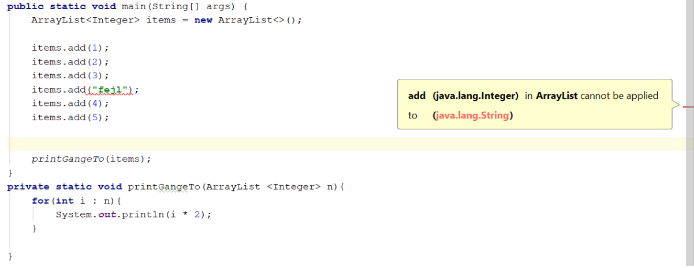
Med generics
Hvis vi tager udgangspunkt I det samme stykke kode blot med generics denne gang (note: <Integer> fungerer som en slags parameter), så vil vi få en compile-time error. Hellere at vi finder fejlen end brugeren.

Slide 5
Interface
Kollektion af abstrakte metoder
Klasser implementerer interfaces – nedarver derfor de abstrakte metoder
Klassen som implementerer skal være abstrakt, hvis metoderne fra interfaces ikke ønsker, at skulle defineres.

Slide 6
Forskellen
Ligheder mellem en klasse og et interface:
Forskellen mellem en klasse og et interface:
Et interface kan indeholde ‘uendeligt’ mange metoder.
Et interface er skrevet i en fil, som besidder en .java extension med navnet på interfacet, som matcher navnet på filen.
Bytekoden af et interface kommer ud som en .class fil
Interfaces kommer også til syne i packages, hvor deres tilsvarende bytekode fil skal være placeret i et directory struktur, som matcher package navnet.
Man kan ikke instantiere et interface.
Et interface indeholder ingen constructors.
Samtlige metoder i et interface er abstrakte.
De eneste fields, som et interface kan have skal deklareres som statiske og final.
Et interface kan ikke blive extended af en klasse, men
Bliver altid implementeret af en klasse.
Et interface kan extende flere interfaces

Slide 7
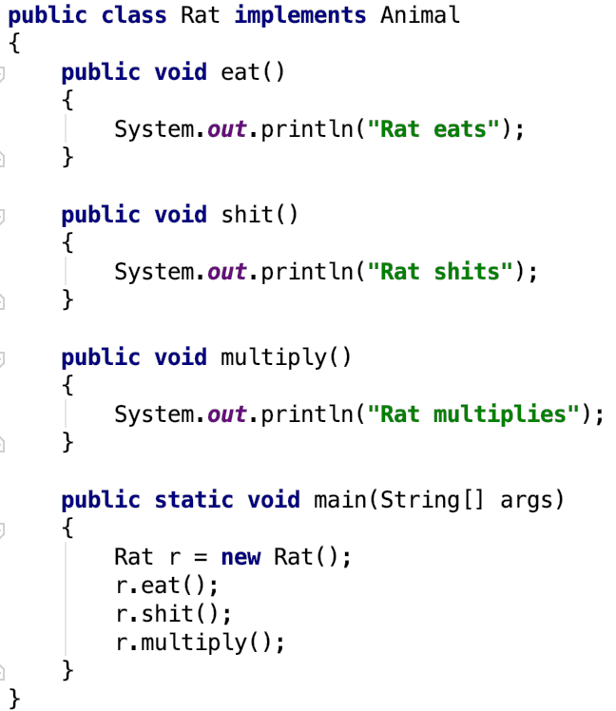
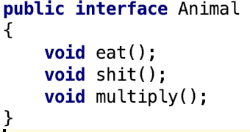
Interface eksempel
Vi bruger interface keywordet til, at deklarere et interface, som vores eksempel her ‘interface animal’.
Da et interface allerede er abstract, så behøver vi ikke benytte keywordet ‘abstract’.
I vores interface ‘animal’, så læg også mærke til, at der ikke står ‘public’ foran, da et interface er implicit public.

Slide 8
Kontrakt
Man kan se på et interface, som en form for kontrakt.
Hvis en klasse ikke benytter samtlige af interfacets metoder, skal klassen deklareres som abstrakt.

